Slide 2

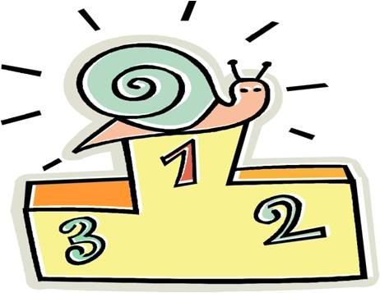
День 12
«День
рекордов»

Slide 3

